Slide 1

Source Generators

Slide 2
Source Generators?
Laut https://devblogs.microsoft.com/dotnet/introducing-c-source-generators/:
A Source Generator is a piece of code that runs during compilation and can inspect your program to produce additional files that are compiled together with the rest of your code.

Slide 3
Source Generators?
Source Code that takes Source Code to create Source Code

Slide 4
Source Generators!
Das Prinzip gibt es schon länger in C#
Asp.Net Views
Wpf
Diverse Frameworks
Generierte C# Dateien findet man meist im obj Ordner
Oben steht meistens ein // <auto-generated /> Kommentar

Slide 5
2 Arten
Früher gab es nur 2 Möglichkeiten, wo man source Code hinzufügen konnte
.cs Dateien
Compiler Work
Project.dll Project.exe
Pre-Compilation:
… sehen sich die Dateien im Dateisystem an und generieren daraufhin Code
z.B:
Asp.Net Razor Views, Wpf => MSBuild Tasks
CodeSmith Tools => Helper Framework
Post-Compilation:
… ändern den kompilierten IL Code
z.B: Fody, PostSharp

Slide 6
Pre-Compilation Beispiele

Slide 7
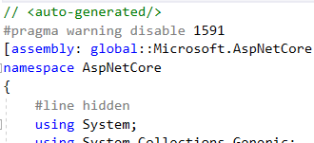
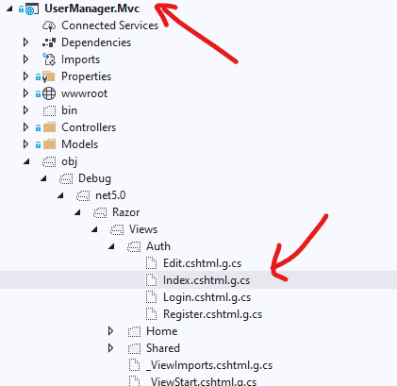
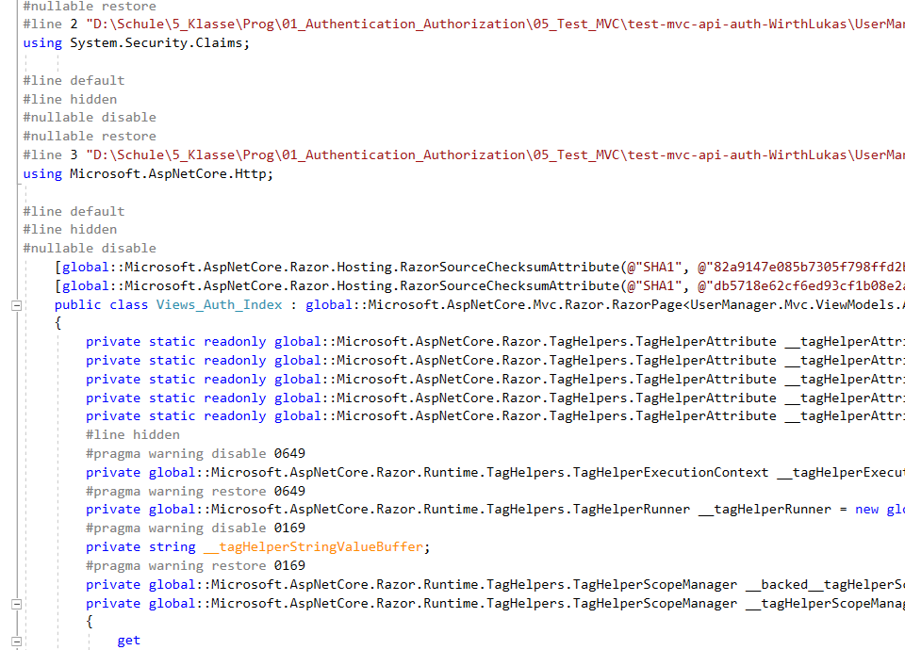
Asp.Net Core

Slide 8
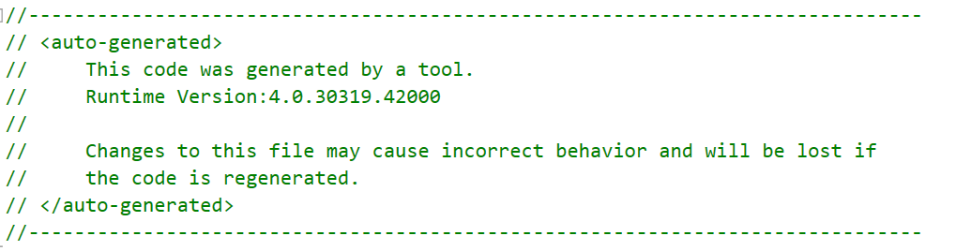
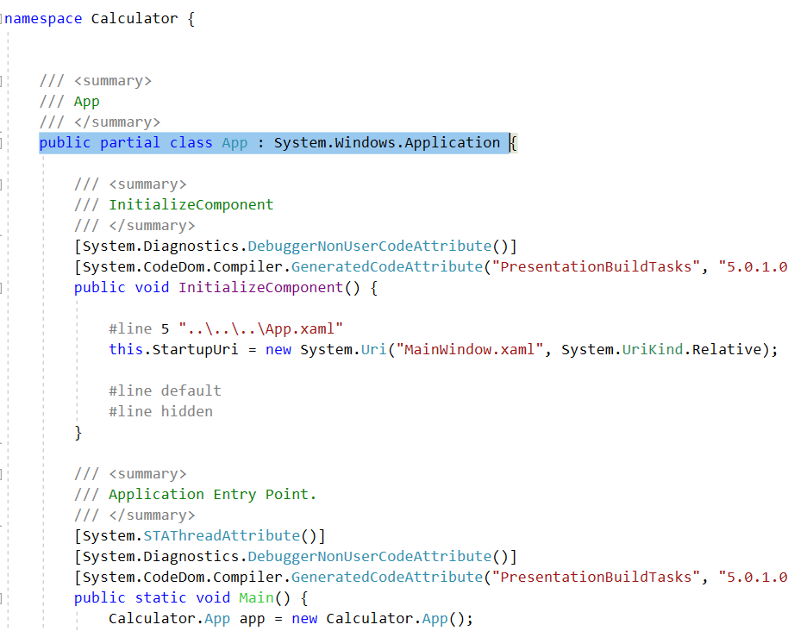
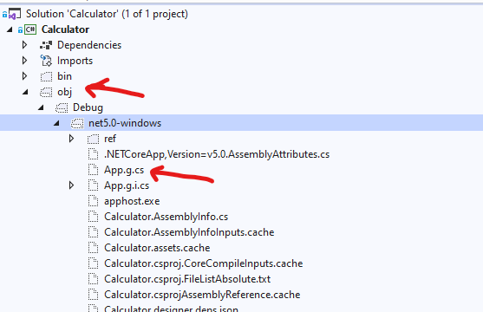
WPF

Slide 9
Post-Compilation Beispiele

Slide 10

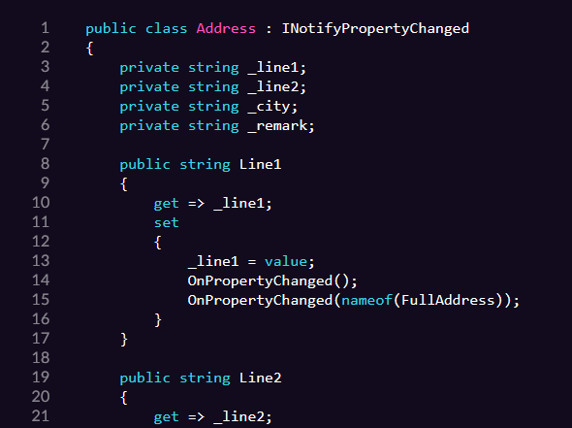
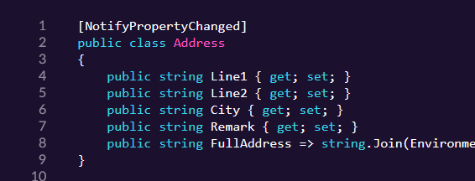
https://www.postsharp.net/
Ohne PostSharp
Mit PostSharp

Slide 11
Änderungen in C# 9 und .Net 5

Slide 12
Exkurs: C# Compiler
C# Compiler
.cs Dateien
Parse
Compile
Emit
Project.dll Project.exe

Slide 13
Schritte
Parsing
Überprüft Syntax
Ergebnis: SyntaxTree
Compilation
Überprüft Semantic
Gibt es die genutzte Klasse, Varialbe, …?
Fügt zum SyntaxTree die Typ Informationen hinzu
Ergebnisse: SemanticModel(pro SyntaxTree) + SyntaxTree => Compilation
Emit
Erzeugt basierend auf die Compilation IL Code

Slide 14
3. Art: During Compilation
C# Compiler
.cs Dateien
Parse
Compile
Emit
Project.dll Project.exe
SM
Source Generator

Slide 15
3. Art: During Compilation
C# Compiler
.cs Dateien
Parse
Compile
Emit
Project.dll Project.exe
SM
Source Generator
Virtuelle .cs Dateien

Slide 16
C# 9 Source Generators
Werden während dem kompilieren aufgerufen
Bekommen die Compilation vom Compiler
Reflection ähnliche Bearbeitung der Typen
Erzeugt einen string (c# code) und fügt dies dem context als Source hinzu („virtuelle“ .cs Datei)
Projekt kann mehrere Source Generator nutzen, diese sind aber unabhängig voneinander
Können nicht auf den generierten Code anderer SG zugreifen

Slide 17
Einschränkungen
Man kann keine bestehende Typen ändern
Mann kann nur Code hinzufügen
Mit partial Klassen,Methoden, … aduch den Typ „ändern“
IDE-Unterstützung für Source Generator zurzeit manchmal nicht so gut
Für Konsumenten aber ausgezeichnet.

Slide 18
Einsatz
Runtime reflection ➔ compile time inspection
Performance Erhöhung zu Laufzeit
DI Container, AspNet Routing generation at compile time
Automate processing of external files
Generierung von Wrapper für xml oder json Dateien
Möglich, da IDE laufend compiliert => Source Generator ausgeführt => Typ steht beim programmieren zur verfügung
Automate boring typing
Boiler-Plate-Code elimination (z.B. INotifyPropertyChanged)

Slide 19
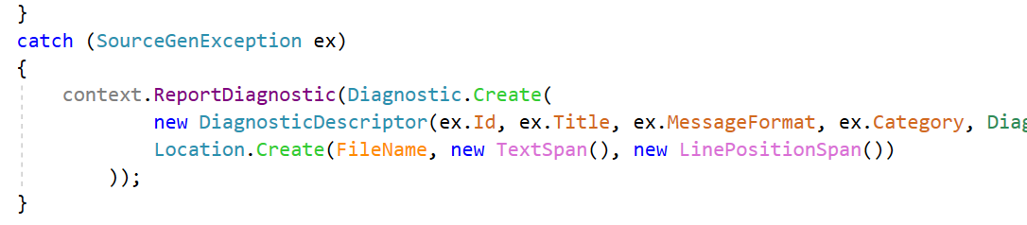

Diagnostics
Haben die Möglichkeit Diagnostic Fehler („Compile Fehler“) zu erstellen

Slide 20
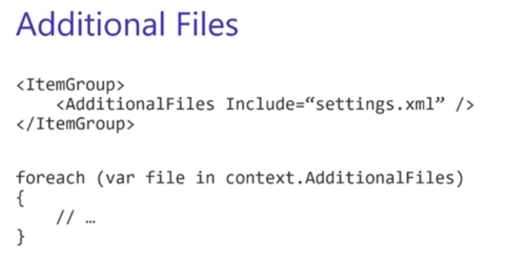
Additional Files
https://github.com/ScottHolden/BFSourceGen

Slide 21
Erstellung eines Generators

Slide 22
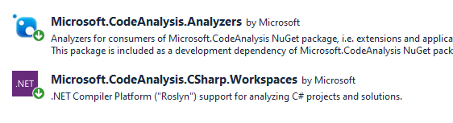
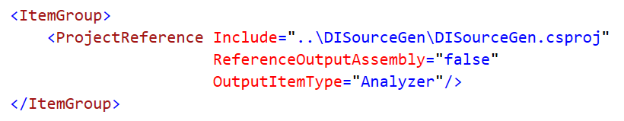

Projekt erstellung
netstandard2.0 Class Library Projekt erstellen
2 Nuget Packages installieren
In anderen Projekten Referenz hinzufügen (aber ein bisschen anders)

Slide 23
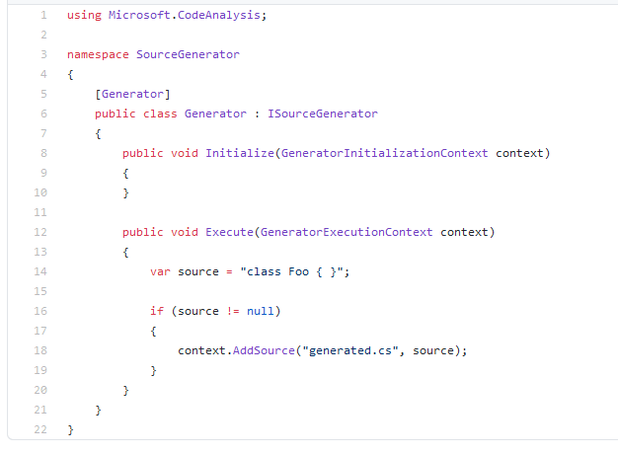
Klasse erstellen
Im Execute passiert die source erstellung

Slide 24
Debugging
Debugger.Launch()
GeneratorDriver Klasse Benutzen (empfohlen)
Test console app
Unit Tests

Slide 25
Template
https://github.com/davidwengier/SourceGeneratorTemplate

Slide 26
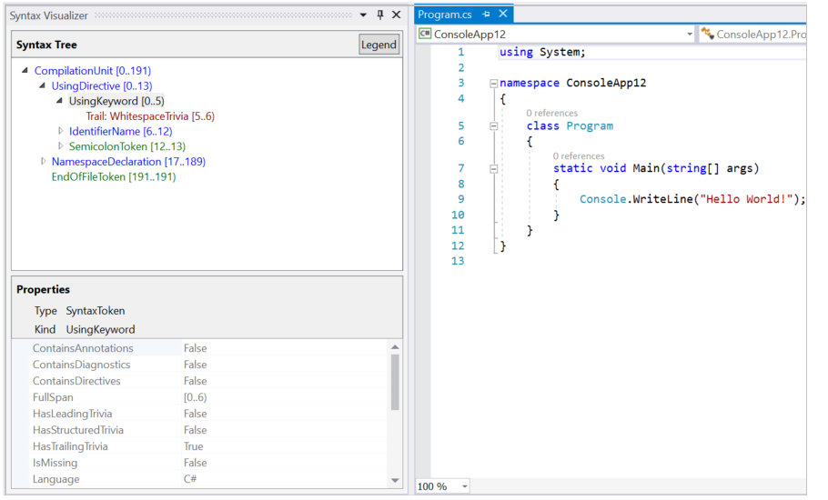
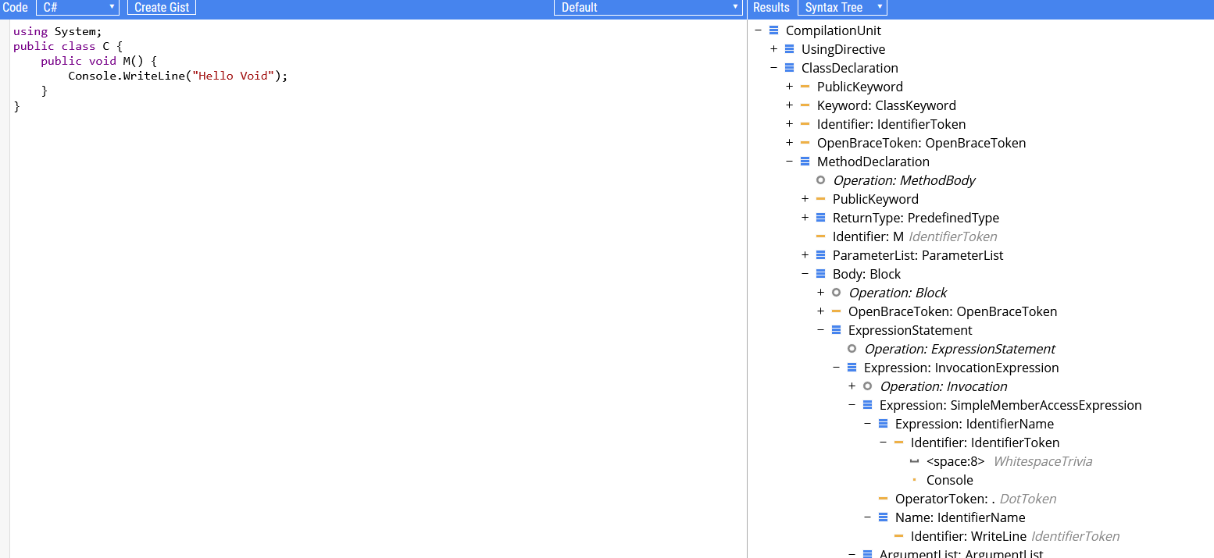
Hilfsmittel
Syntax Visualizer
https://docs.microsoft.com/en-us/dotnet/csharp/roslyn-sdk/syntax-visualizer?tabs=csharp
Sharplab
https://sharplab.io/

Slide 27
Beispiele
Trains.Net DI Container: https://github.com/ScottHolden/Trains.NET/blob/master/src/Trains.NET.SourceGenerator/DISourceGenerator.cs
Roslyn Compiler Team: https://github.com/dotnet/roslyn-sdk/tree/master/samples/CSharp/SourceGenerators
Sammlung vieler Links: https://github.com/amis92/csharp-source-generators

Slide 28
Quellen
https://www.youtube.com/watch?v=pqLs7X6Cr6s
https://www.youtube.com/watch?v=3YwwdoRg2F4
https://devblogs.microsoft.com/dotnet/introducing-c-source-generators/
https://github.com/davidwengier/SourceGeneratorPlayground/blob/master/Samples/Dependency%20Injection.Generator.cs
https://github.com/ScottHolden/SourceGenDI

Slide 29
Demo

Slide 30
Danke für Ihre Aufmerksamkeit

